Slide 1
11632: Elias gamma coding
★★★☆☆
題組：Problem Set Archive with Online Judge
題號：11632 : Elias gamma coding
解題者：張肇尹
解題日期：2018年4月24日

Slide 2
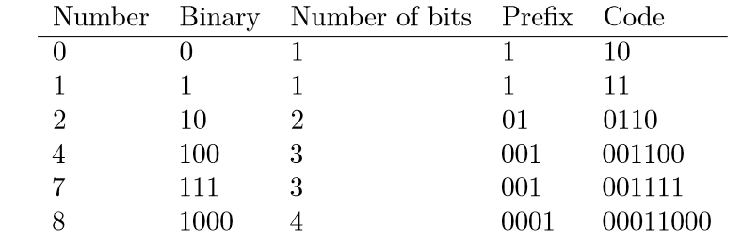
題意：Elias gamma coding是一種可變長度編碼。某字元的碼長為L，該字元編碼後前面會多出L-1個0和1個1(稱為prefix)，共多出L個字元。

Slide 3
這樣的編碼太過冗長，所以有兩個優化規則：
  在長度為L的所有字元前面加上k個0，讓他們的長度變成L+k，讓他們跟原本長度為L+k的字元共用同個prefix。
  如果沒有字元長度是L，那原本給要長度L的字元的prefix拿去給長度L+1的字元，如果沒有字元長度是L+1，那這prefix給L+3，依此類推。
Number | Elias code | 優化1 | 優化2
1 | 11 | 11 | 11
4 | 001100 | 0000110100 | 0100100
7 | 001111 | 0000100111 | 0100111
16 | 0000110000 | 0000110000 | 0110000

Slide 4
題目給數筆資料，每筆資料有2行：
  第一行只有個整數n(0≤ n≤128)，當n為0代表結束。
  第二行有n個整數c₁, c₂… c_{n}， 代表長度為i的字元有c_{i}個。
  求出總長度最短的編碼總長度。
題意範例： 5
9 4 2 4 3 ➔ 99
  編碼總長度 = 39 + 36 + 24 = 99
字元長度 | 1 | 2 | 3 | 4 | 5
長度i字元數 | 9 | 4 | 2 | 4 | 3
優化後個數 |  | 13(9+4) |  | 6(2+4) | 3
Prefix長度 |  | 1 |  | 2 | 3
優化後編碼長度 |  | 3(2+1) |  | 6(4+2) | 8(5+3)
優化後編碼總長 |  | 39 |  | 36 | 24

Slide 5
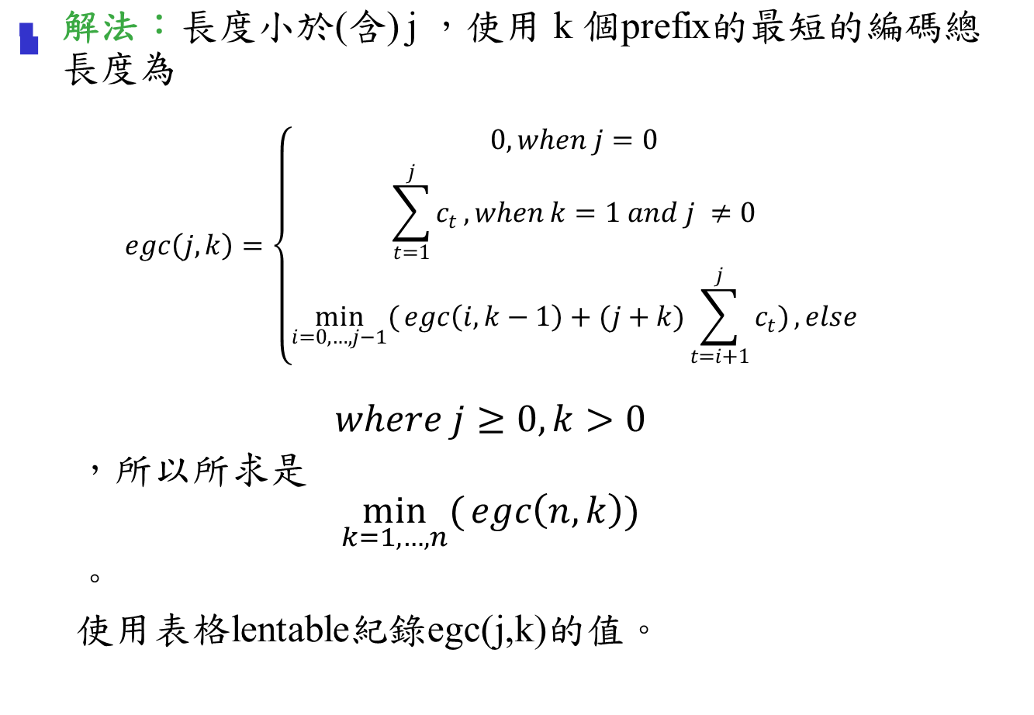


Slide 6
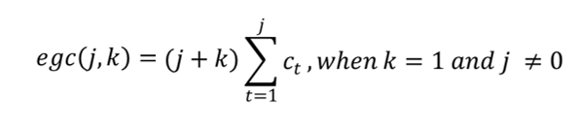
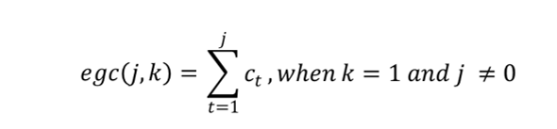
題意範例： n=5, c[1…5] = 9,4,2,4,3
k=1
j | C_j | egc[j][1]
1 | 9 | 18=(1+1)*(9)
2 | 4 | 39=(2+1)*(9+4)
3 | 2 | 60=(3+1)*(9+4+2)
4 | 4 | 95=(4+1)*(9+4+2+4)
5 | 3 | 132=(5+1)*(9+4+2+4+3)

Slide 7
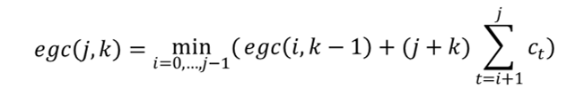
k=2
j | C | egc[j][1] | i=1 | i=2 | i=3 | … | egc[j][2]
1 | 9 | 18
2 | 4 | 39 | 34=18+4*4 |  |  |  | 34
3 | 2 | 60 | 48=18+5*6 | 49=39+5*2 |  |  | 48
4 | 4 | 95 | 78=18+6*10 | 75=39+6*6 | 96=60+6*4 |  | 75
5 | 3 | 132 | 109=18+7*13 | 102=39+7*9 | … | … | 102

Slide 8

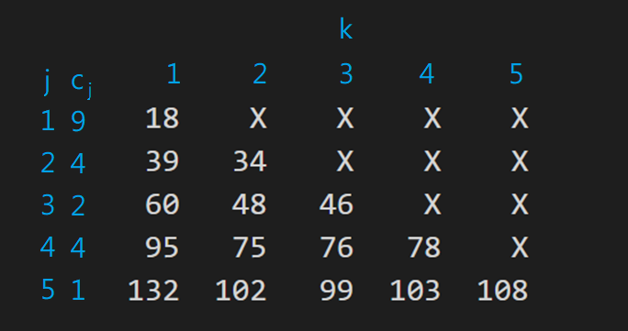
+(4+2)(2+4)
3
+(5+3)(3)

Slide 9
討論：
(1)此解法採用動態規劃技術實現，時間複雜度為O(n³ )。

